Slide 1
第四节 对偶单纯形法
对偶单纯形法的基本思路
对偶单纯形法的计算步骤

Slide 2
单纯形法的基本思路
☆ 初始时，（P）可行，（D）不可行；
☆ 迭代中，始终保持（P）可行；
☆ 一旦（D）可行，则最优。
?
对偶单纯形法的基本思路
☆ 初始时，（D）可行，（P）不可行；
☆ 迭代中，始终保持（D）可行；
☆ 一旦（P）可行，则最优。

Slide 3
对偶单纯形法的基本步骤
一、 初始对偶基可行解的确定；
二、判断当前解是否最优（最优性检验）；
三、换基迭代。

Slide 4
对偶单纯形法的基本步骤
Q1：如何确定初始解？
☆ 初始时，（D）可行，（P）不可行；
初始时：
初始表检验行≤0，
常数列可以有<0
（D）的一个基可行解，作为初始解

Slide 5
对偶单纯形法的基本步骤
Q2：如何进行最优性检验？
☆一旦（P）可行，则最优
最优性检验标准：
常数列是否都≥0？
（1）是，则最优；
（2）否，换基迭代。
常数列至少有一个<0

Slide 6
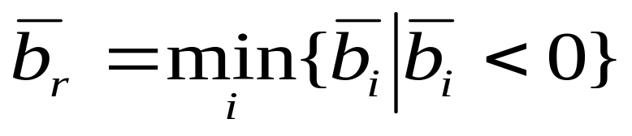
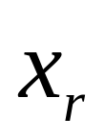
对偶单纯形法的基本步骤
换基方法：
确定出基变量
对应变量 为出基变量
第r行为主行

Slide 7
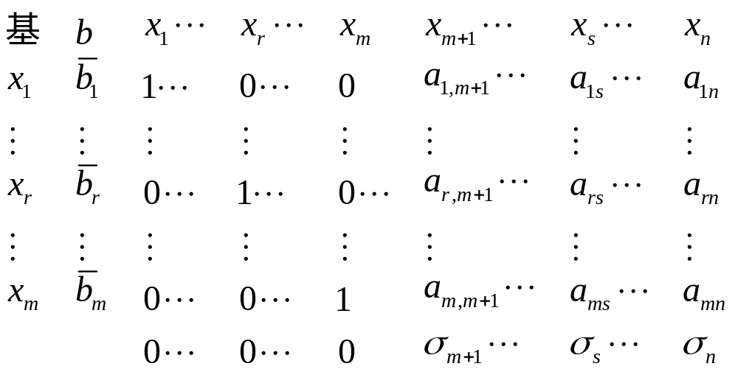
单纯形表示意：
<0，且为min
主行
选作出基变量

Slide 8
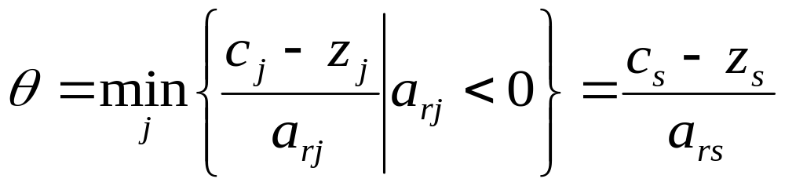
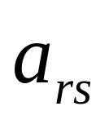
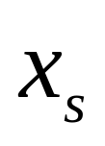
Q3：如何确定进基变量？
比值＝检验行/主行
确定进基变量
为主元素， 为进基变量
最小比值原则
第s列为主列
目的：使得
☆ 迭代中，始终保持（D）可行

Slide 9
单纯形表示意：
两行对应元素作比值（分母为正数和0不用计算），通过最小比值产生主列。

Slide 10
结论：如果当前表检验行都≤0（即（D）可行），采用最小比值原则可以保证迭代到下一步新检验行仍≤0。
即按最小比值原则确定进基变量可以保证下一步迭代中（D）仍可行。

Slide 11
迭代：通过初等行变换将主元化为1，主元所在列其他元素化为0

Slide 12
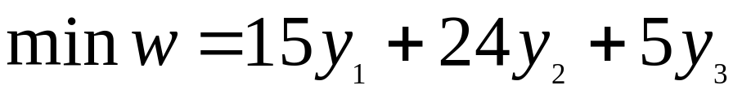
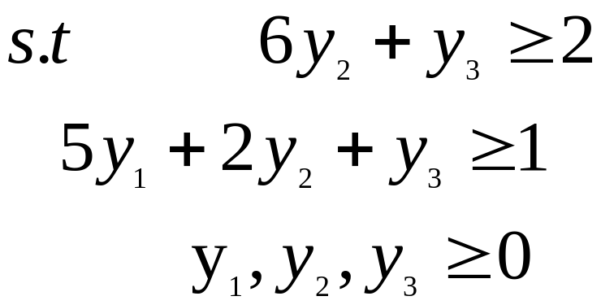
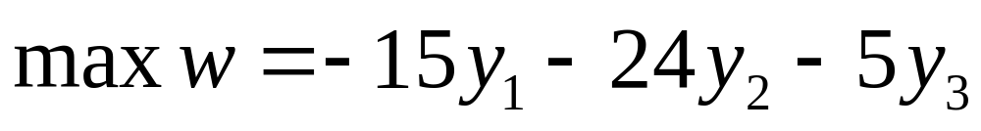
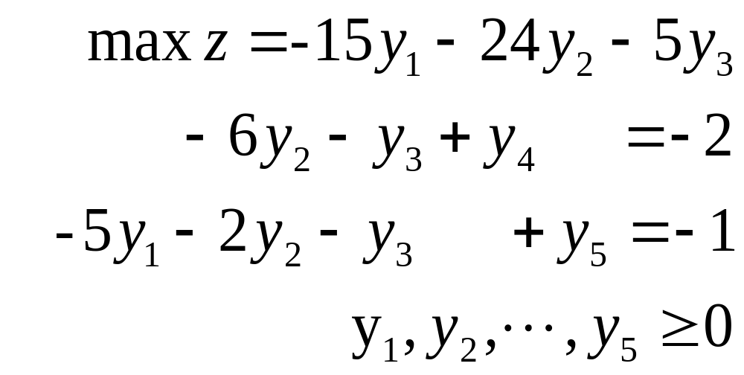

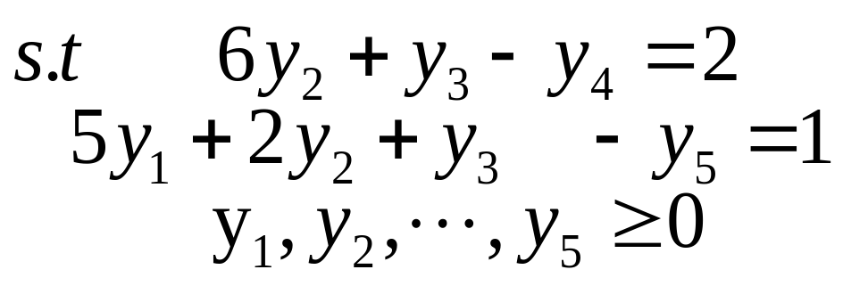
例、用对偶单纯形法求解线性规划问题：
初始（D）可行
I初始基

Slide 13
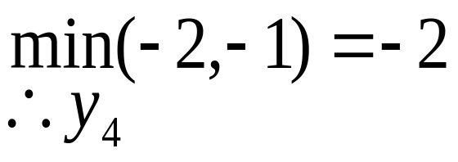
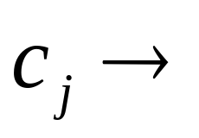
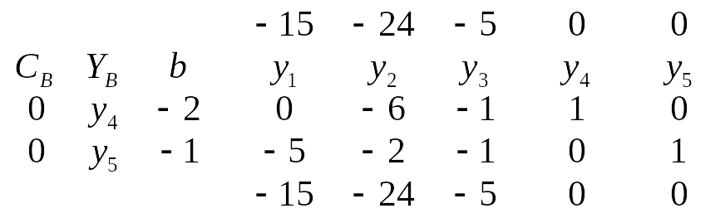
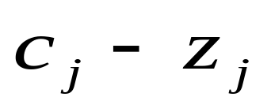

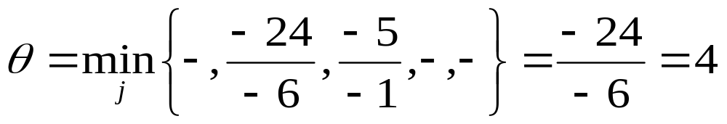
换出
例、用对偶单纯形法求解线性规划问题：
出基
确定进基变量
进基

Slide 14
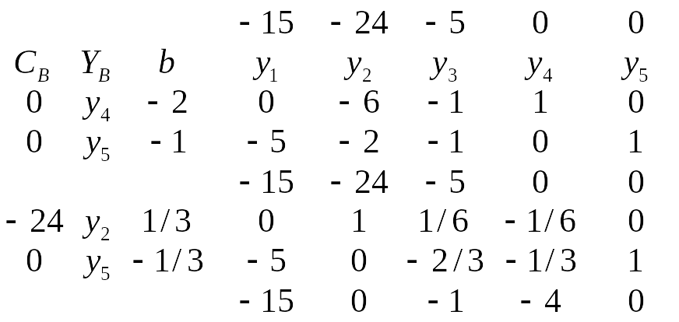
例、用对偶单纯形法求解线性规划问题：
<0, y₅出基

Slide 15
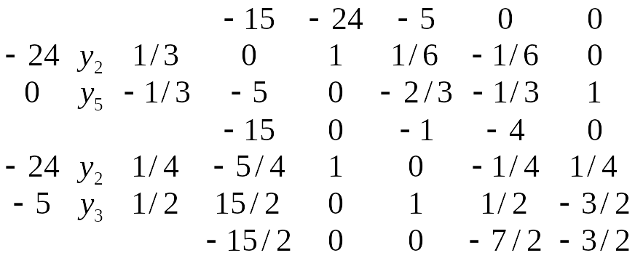
例、用对偶单纯形法求解线性规划问题：
最优解

Slide 16
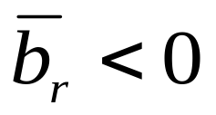
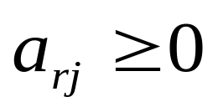
注：如果某个 ，且第r行所有的元素 ，说明原问题无可行解。

Slide 17
对偶单纯形法的优点：
  不需要人工变量；
  当变量多于约束时，用对偶单纯形法可减少迭代次数；
  在灵敏度分析中，有时需要用对偶单纯形法处理简化。
对偶单纯形法缺点：
  在初始单纯形表中对偶问题是基可行解，这点对多数线性规划问题很难做到。
  因此，对偶单纯形法一般不单独使用。

Slide 18
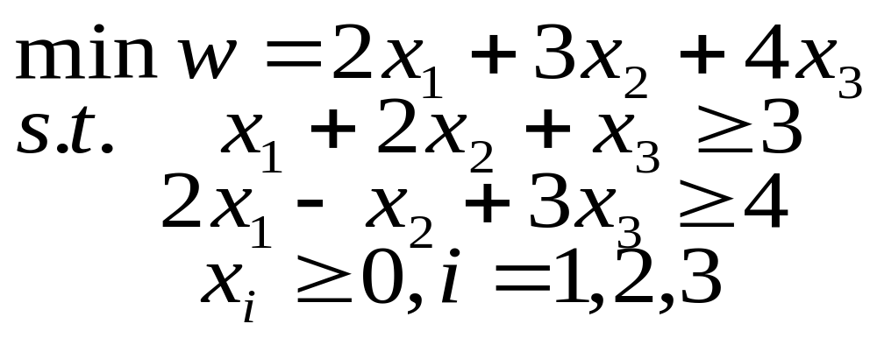
练习
用对偶单纯形法求解线性规划问题：
答案：X＝(11/5,2/5,0)^{T}

Slide 20
第四节 对偶单纯形法
结束

